Slide 1
”나를 소개합니다.”
강 민 구

Slide 2
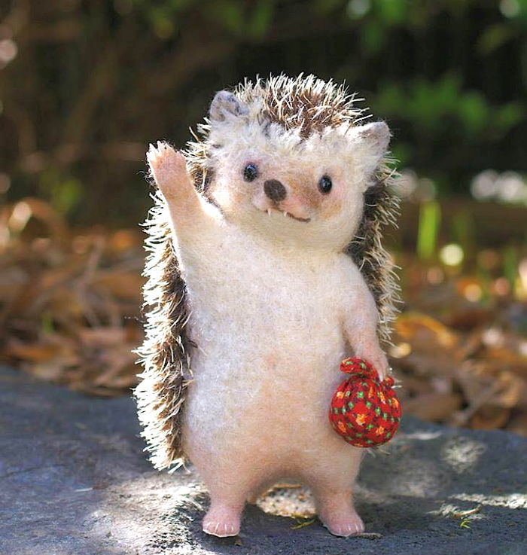
001. 인적사항
이름 : 강민구
출생 : 1997년 5월 19일
거주지 : 서울
MBTI : INTJ
대학교 4학년 1학기 후 휴학!
코딩초보입니다.
디자인
생각

Slide 3
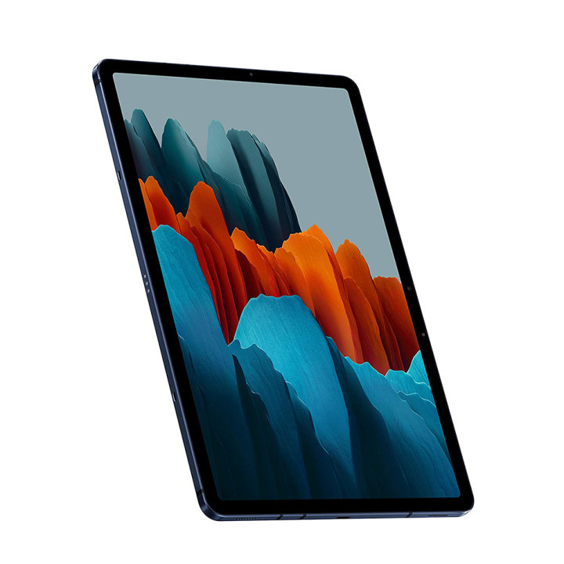
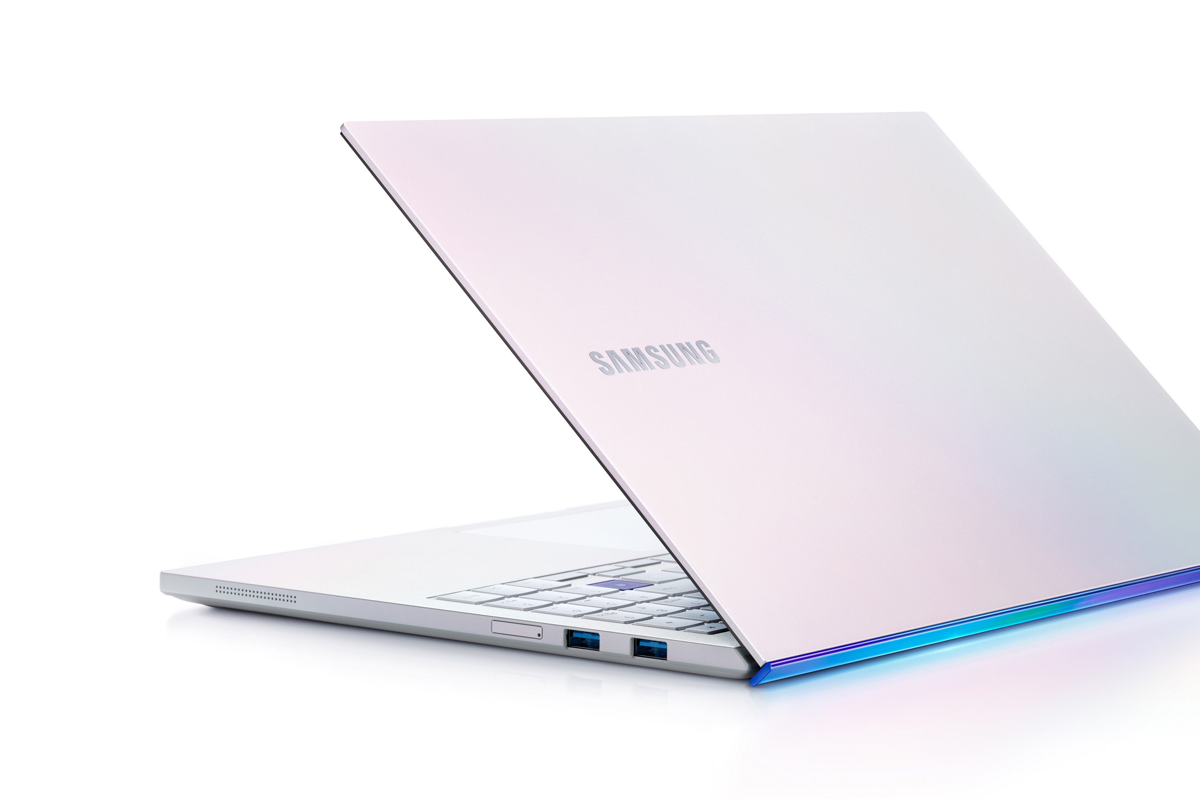
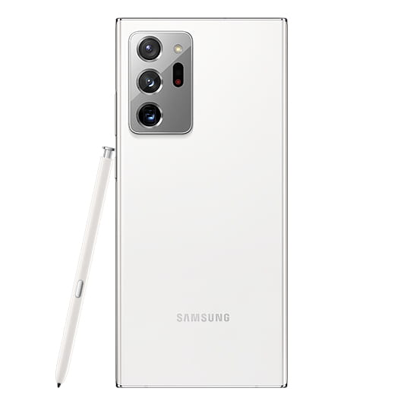
002. 전자기기
디자인
갤럭시북 이온
노트 20 울트라
갤럭시탭 S7
모두 Samsung 제품을 사용하고 있습니다.

Slide 4


003. 취미
디자인
브루잉 커피 맛집 찾아다니기
풍경 사진 찍기

Slide 5
“감사합니다.”

